Slide 1
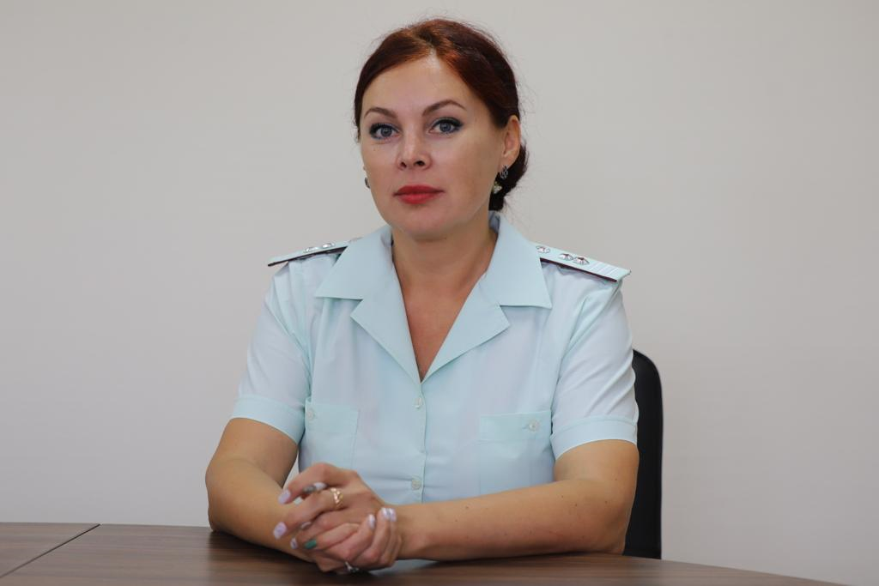

Аспекты декларирования доходов от сдачи в аренду (внаём) недвижимости. Выбор режима налогообложения для физических лиц
Наталья Балуева
Начальник ОКК НДФЛ и СВ №2
УФНС России по г. Севастополю

Slide 2




Физическое лицо
(3-НДФЛ)
Индивидуальный предприниматель
(3-НДФЛ, УСН, ПСН)
«Самозанятый» гражданин
(НПД)

Slide 3


Регулярность получаемых доходов
Статус помещения:
жилое или нежилое
Факт использования труда наемных работников

Slide 4


С любой суммы
полученного дохода от сдачи в аренду гражданам необходимо
уплачивать налог
Не имеет значения
количество дней или месяцев в году, в течение которых осуществлялось предоставление внаём имущества

Slide 5


Жилое недвижимое имущество (квартира)
Сезонный характер сдачи
в аренду (нерегулярный)
Декларация 3-НДФЛ в статусе
физического лица (код 760)

Slide 6

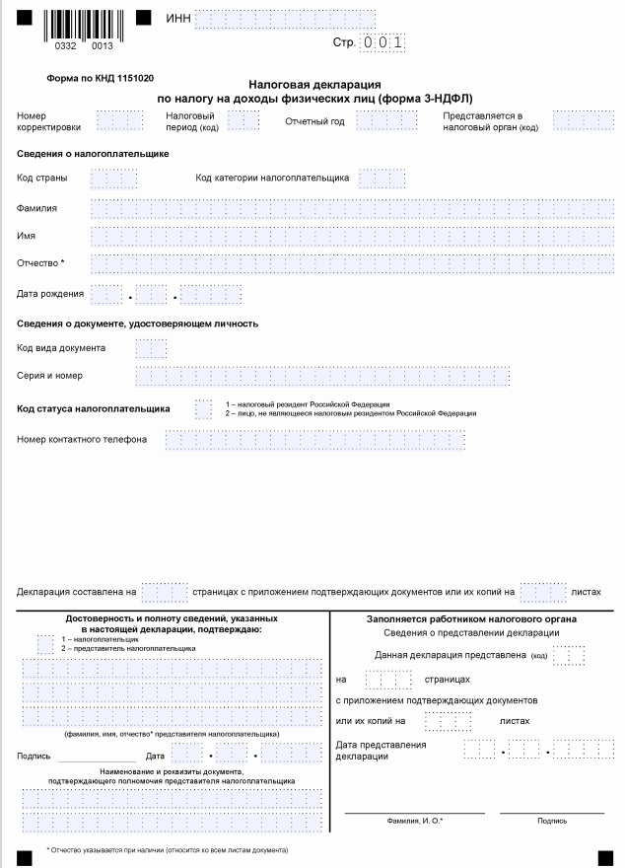


Срок предоставления декларации -
не позднее 30 апреля 2026 года
Срок уплаты налога -
не позднее 15 июля 2026 года

Slide 7

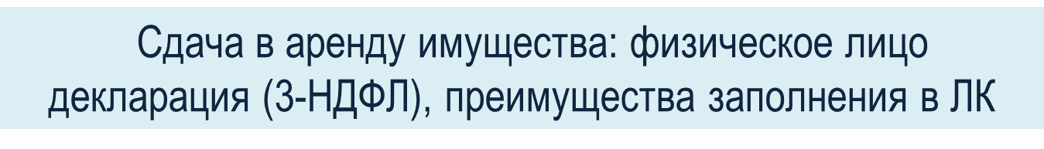

Заполнение декларации с минимальными затратами времени и усилий, часть данных заполняется автоматически
Интуитивно понятный интерфейс, не требуется искать действующую форму декларации, достаточно выбрать год
Нет необходимости посещения налогового органа, отслеживание статуса приема и камеральной проверки декларации

Slide 8


Регистрация
в статусе индивидуального предпринимателя
(3-НДФЛ,
УСН, ПСН)
Регистрация
в
качестве
«самозанятого»
гражданина
(НПД)
Получение дохода от аренды жилого имущества на регулярной основе

Slide 9


Получение дохода от аренды нежилого (коммерческого) имущества
Получение дохода на регулярной основе, систематическое извлечение дохода
Регистрация в качестве
ИП обязательна !

Slide 10


Регистрация онлайн, автоматически
Нет обязанности по сдаче декларации
Ставки: ФЛ – 4 %; ИП, ЮЛ – 6 %
Налоговый вычет – 10 000 рублей
Не требуется нести расходы по ККТ
Нет обязанности уплачивать СВ

Slide 11


!
З
А
П
Р
Е
Щ
Е
Н
О
!
Привлекать труд наемных сотрудников
Превышать получение
дохода свыше 2,4 млн рублей
Сдавать в аренду
нежилое
имущество

Slide 12
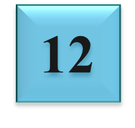

Общая система налогообложения
(ИП, 3-НДФЛ, код 720),
ставка: 13% - 22%
Упрощенная система налогообложения
(ИП: доходы–расходы; доходы), ставка: 4%; 10%
Патентная система налогообложения, ставка 15 %,
сервис «Расчет стоимости патента»

Slide 13
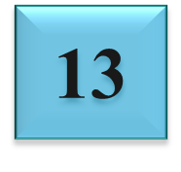
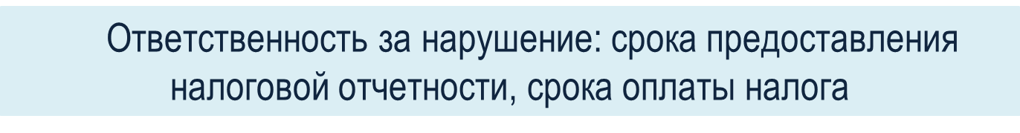
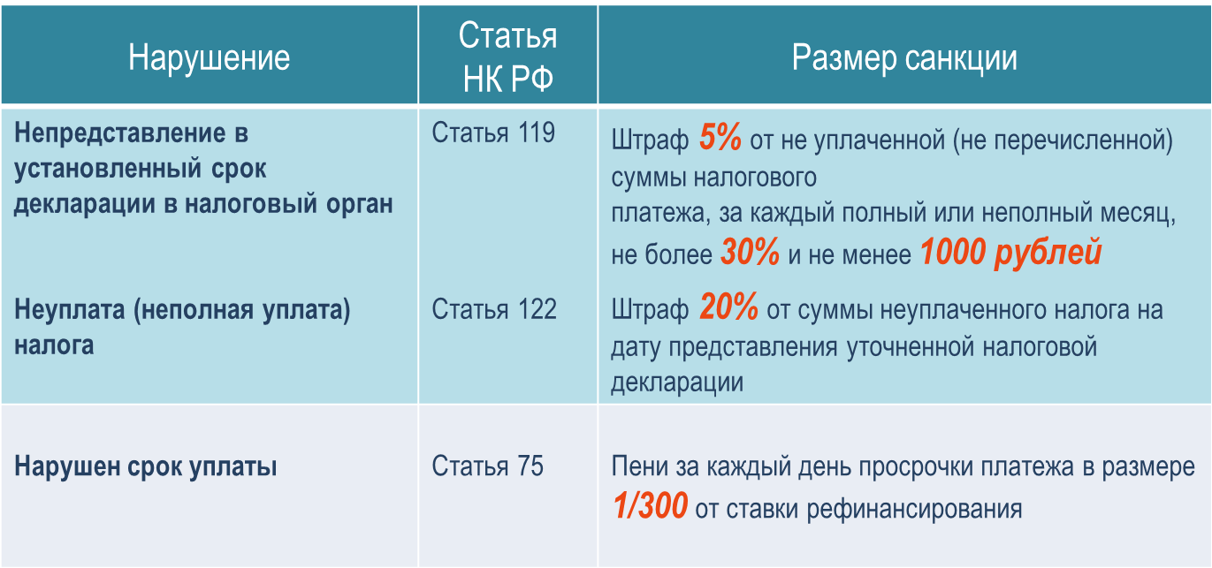

Slide 14
СПАСИБО ЗА ВНИМАНИЕ !

